Slide 1
Exergames para combater o isolamento social de idosos.
Estudante: Nicolle Beatrice Asquino
Professor Marcelo da Silva Hounsell
Data: 18/05/26

Slide 2
ISOLAMENTO SOCIAL EM IDOSOS
Reduz equilíbrio e mobilidade (Wilson et al., 2020).
Gera vulnerabilidade na saúde (Brooke & Jackson, 2020).
Principal preditor de depressão (Li et al., 2020).
Depressão e isolamento dobram o risco de demência e mortalidade (Vázquez et al., 2018).
2

Slide 3
O QUE É EXERGAME
Jogos eletrônicos que exigem movimentos corporais.
Eles usam a tecnologia para promover o treinamento de força, equilíbrio, flexibilidade e coordenação.
Sensores de movimento, câmeras e plataformas de equilíbrio.
Unem estímulo físico e desejo de interação (Li et al., 2021).
3

Slide 4
EXERGAME PARA ISOLAMENTO SOCIAL
Aumenta a sociabilidade e reduz ansiedade social (Zhong et al., 2024).
Tanto o modo singleplayer como multiplayer combatem a solidão e depressão (Freed et al., 2021).
Emoções positivas, atuando contra o isolamento (Qiu et al., 2023).
4

Slide 5
ARTIGO
Social Balance Ball: Designing and Evaluating an Exergame That Promotes Social Interaction between Older and Younger Players
Autores: Shi Qiu, Emiran Kaisar, Renbo Ding, Ting Han, Jun Hu & Matthias Rauterberg
Ano: 2023
5

Slide 6
SOCIAL BALANCE BALL (2023)
Pesquisadores criaram um exergame focado no treinamento de equilíbrio.
Jogo em duplas desconhecidas (um idoso e um jovem).
A Pesquisa: Participaram 36 pessoas (18 idosos e 18 jovens).
6

Slide 7
MODOS DE JOGO
VIRTUAL
ONLINE
PRESENCIAL
Jogavam ao mesmo tempo, mas não interagiam.
Jogavam juntos, mas separados por uma parede.
Jogavam juntos em modo cooperativo, frente a frente.
7

Slide 8
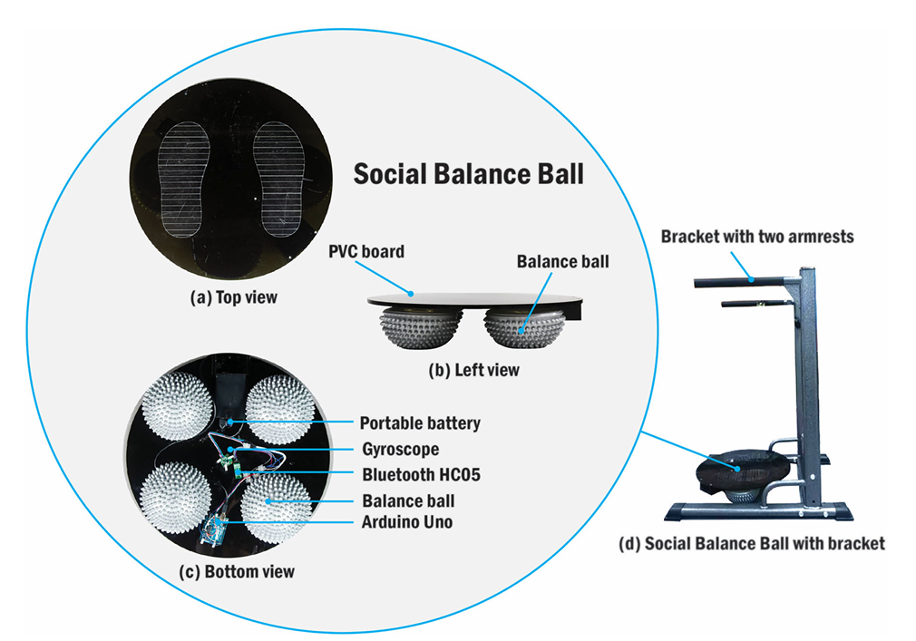
MECÂNICA DE COLABORAÇÃO
Prancha de equilíbrio instável equipada com um acelerômetro.
O jogador controla o jogo deslocando o peso do próprio corpo em cima da prancha.
8

Slide 9
MECÂNICA DE COLABORAÇÃO
Nos modos colaborativos, o avatar do idoso e o avatar do jovem aparecem na mesma tela unidos por uma corda elástica.
Eles precisam se mover juntos para coletar estrelas e desviar de obstáculos dentro de um limite de tempo.
Se eles ficarem muito longe ou muito perto um do outro, a corda estica ou encolhe, dificultando a pontuação.
9

Slide 10
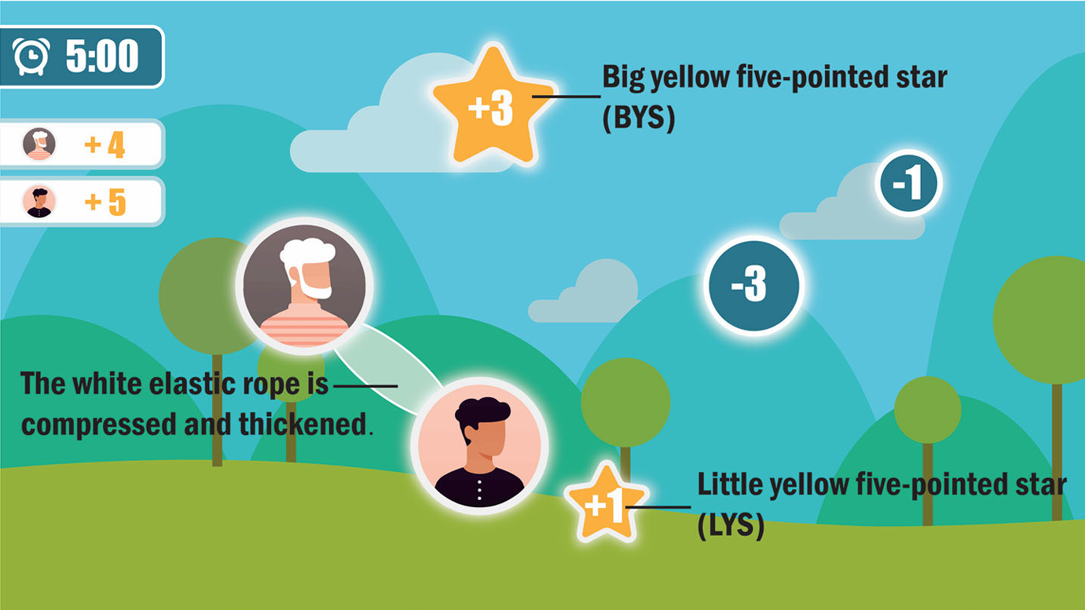
MECÂNICA DE COLABORAÇÃO
10

Slide 11
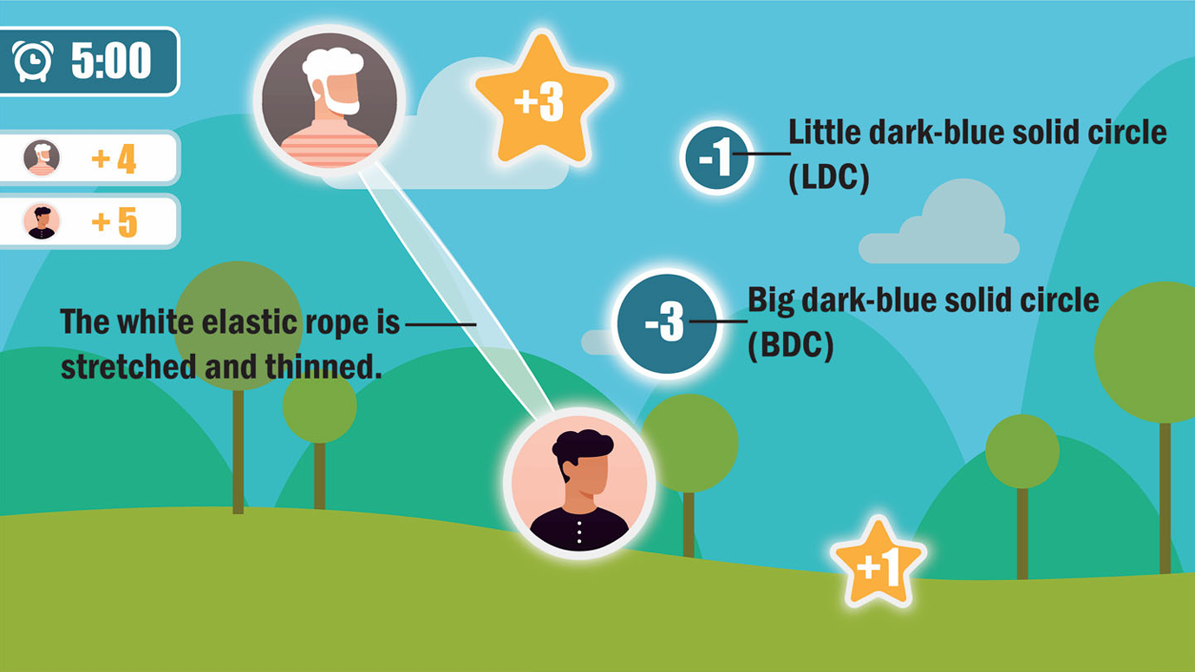
MECÂNICA DE COLABORAÇÃO
11

Slide 12
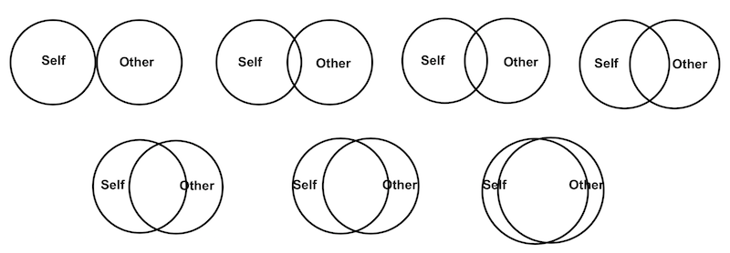
MEDIAÇÃO
IOS (INCLUSION OF OTHER IN THE SELF)
Para medir a conexão social, usou-se essa escala visual que mostra círculos se sobrepondo para indicar o nível de proximidade que o idoso sentiu com sua dupla após o jogo.
12

Slide 13
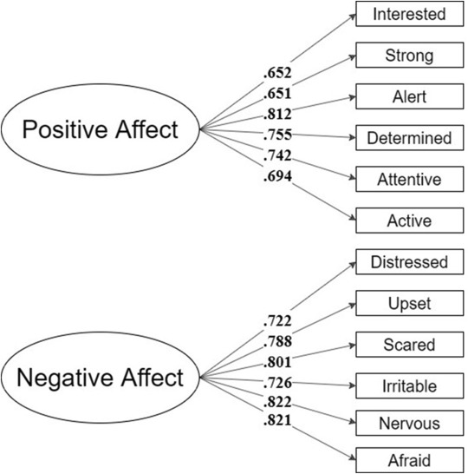
MEDIAÇÃO
PANAS (POSITIVE AND NEGATIVE AFFECT SCHEDULE)
Uma das escalas mais utilizadas mundialmente para avaliar o estado emocional, medindo sentimentos positivos e negativos após as sessões.
13

Slide 14
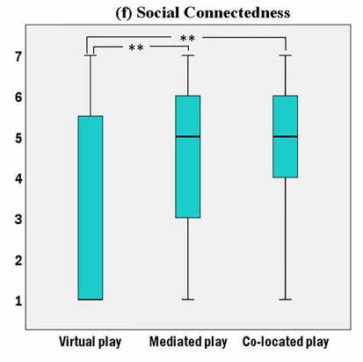
MEDIAÇÃO
NMSPI (NETWORKED MINDS SOCIAL PRESENCE INVENTORY)
Medir a presença social e a interdependência comportamental (o quanto um jogador sentiu que estava com o outro e dependia dele).
14

Slide 15
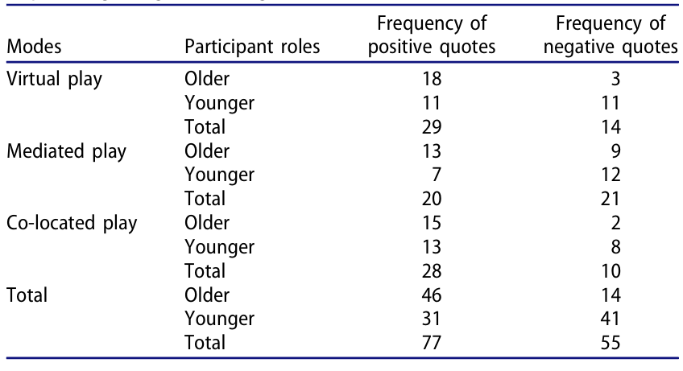
RESULTADOS OBTIDOS
Os idosos relataram níveis de interação social e sentimentos positivos maiores do que os jovens.
O exergame provou ser atraente para a terceira idade e eficaz como ferramenta de combate ao isolamento social.
15

Slide 16
CONCLUSÃO
Modos colaborativos geram presença e conexão social maiores do que jogar sozinho.
O jogo online provou ser tão eficaz quanto o presencial para criar laços sociais.
Idosos sentem níveis de interação social e emoções positivas superiores aos dos jovens.
Exergame treina o equilíbrio e atua no bem-estar mental e social.
16

Slide 17
REFERÊNCIAS
BROOKE, J., & JACKSON, D. (2020). Older people and COVID-19: Isolation, risk and ageism. Journal of Clinical Nursing.
FREED, Sara A. et al. Feasibility and enjoyment of exercise video games in older adults. Frontiers in Public Health, Volume 9 - 2021, 2021. ISSN 2296-2565.
LI, Jinhui et al. Wii or kinect? a pilot study of the exergame effects on older adults’ physical fitness and psychological perception. International Journal of Environmental Research and Public Health, v. 18, 12 2021.
LI, Jinhui; THENG, Yin-Leng; FOO, Schubert. Play mode effect of exergames on subthreshold depression older adults: A randomized pilot trial. Frontiers in Psychology, Volume 11 - 2020, 2020. ISSN 1664-1078.
16

Slide 18
REFERÊNCIAS
QIU, S. et al. Social balance ball: Designing and evaluating an exergame that promotes social interaction between older and younger players. International Journal of Human–Computer Interaction, p. 1-24, 2023.
VÁZQUEZ, F. L., et al. (2018). Efficacy of video game-based interventions for active aging: A systematic literature review and meta-analysis. PLoS ONE, 13(12): e0208192.
ZHONG, Runting; YANG, Xinhui; WAN, Yi. Promoting healthy aging through exergames among older adults: single-player vs. multi-player modes. Educational Gerontology, Routledge, v. 50, n. 8, p. 718–735, 2024.
WILSON, R. S., WANG, T., YU, L., BENNETT, D. A., & BOYLE, P. A. (2020). Normative cognitive decline in old age. Annals of Neurology, 87(6), 816–829.
16

Slide 19
Exergames para combater o isolamento social de idosos.
Estudante: Nicolle Beatrice Asquino
Professor Marcelo da Silva Hounsell
Data: 18/05/26

